Slide 1

Le club de lecture e primo
Mercredi 11 mars
Sophie Brothier Conseillère pédagogique
sur la circonscription de La Flèche
Sarthe

Slide 2
Présentation de l’équipe organisatrice du club de lecture
M. Bruyère, IEN de la circonscription de la Flèche, Chargé de mission départementale "Enseigner avec le numérique"
M. Lagarrigue, CPD au numérique pour l’éducation
Mme Brothier, CPC
M. Le Borgne, ATICE

Slide 3
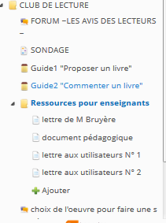
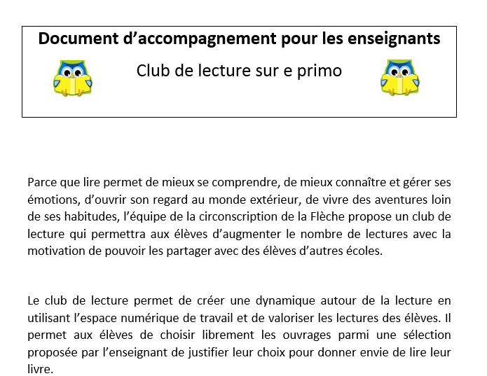

Slide 4
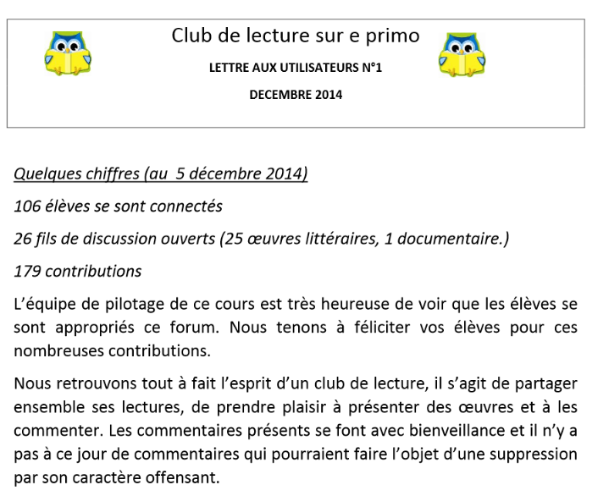
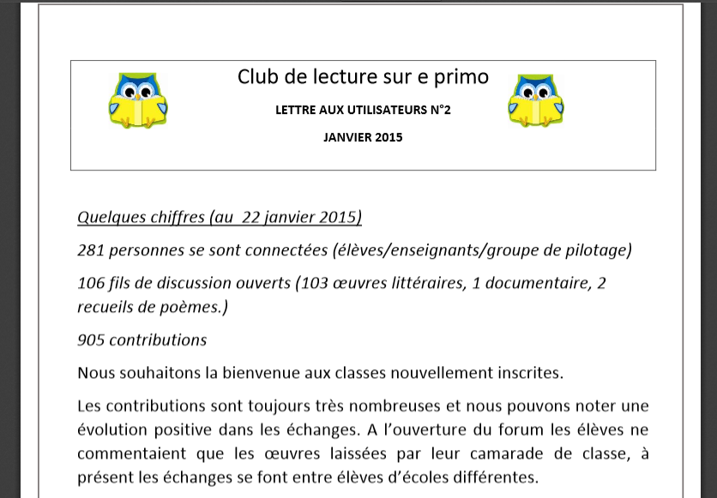

Slide 5
Quelques chiffres
Projet lancé sur la circonscription, fin novembre:
25 classes inscrites , 580 élèves de C2 et C3
317 élèves se sont connectés au moins 1 fois
1555 contributions
194 œuvres littéraires publiées

Slide 6
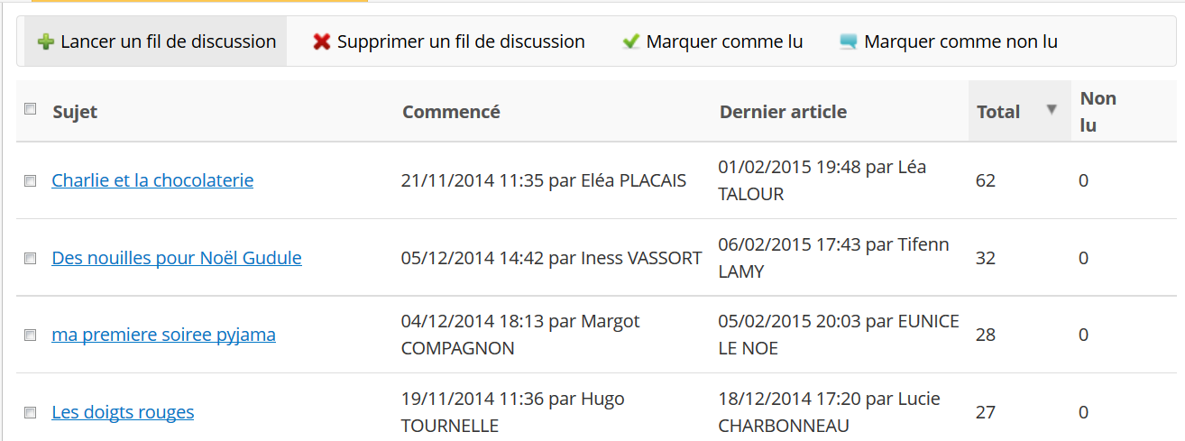
Forum «Club de lecture »

Slide 7
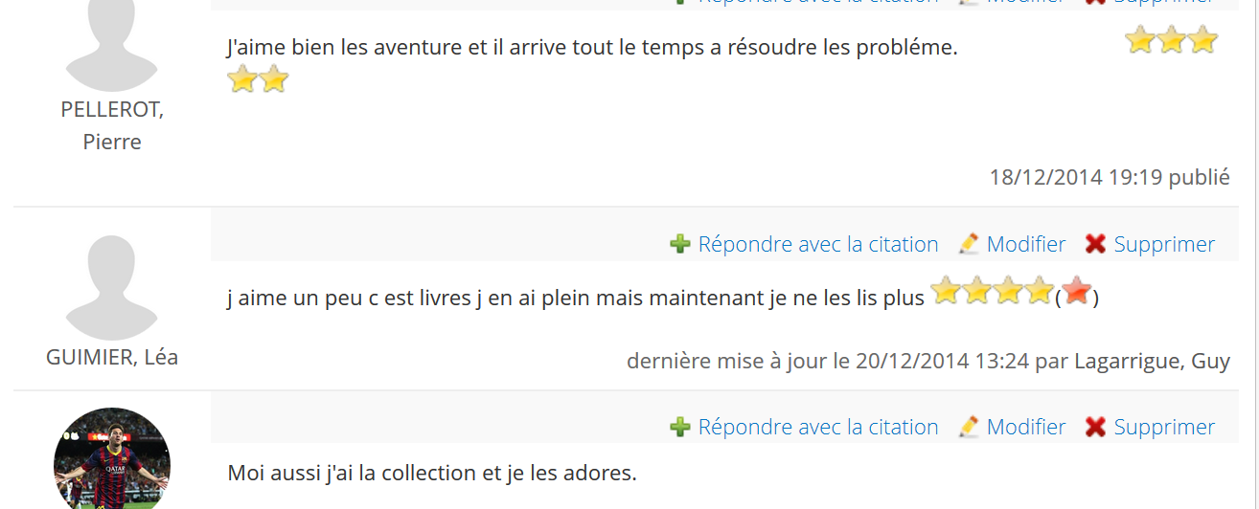

Slide 8
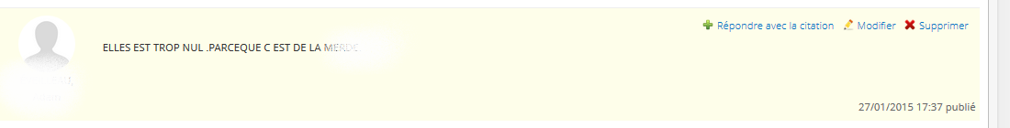
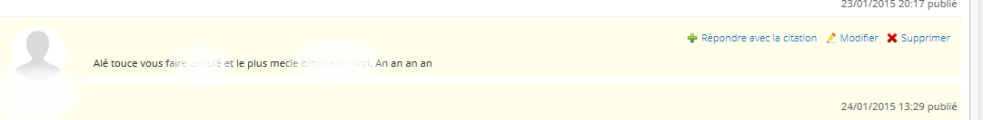
Commentaires déplacés ou injurieux… et réponses (4 messages/1555)

Slide 9
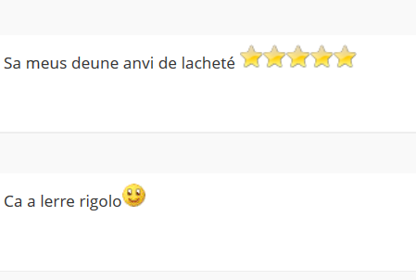
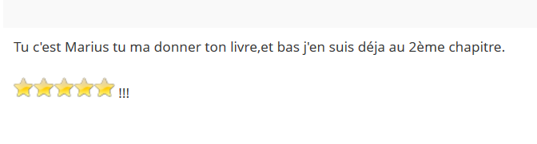
La place de l’orthographe

Slide 10



Slide 11
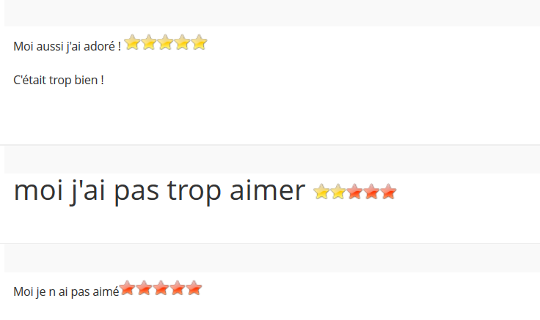
Enjeu : enrichissement des contributions

Slide 12
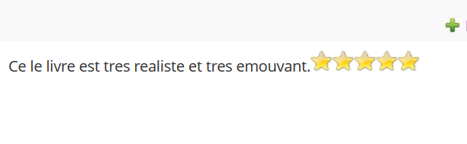
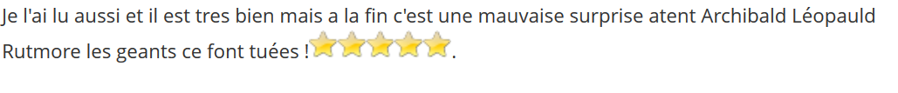
Les derniers géants

Slide 13
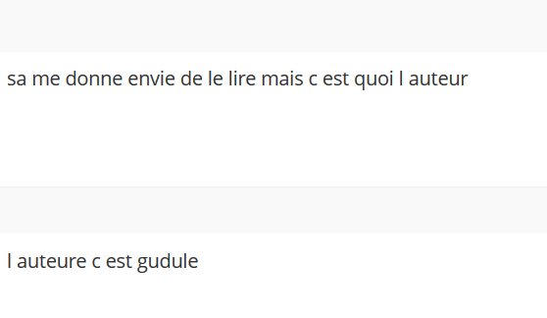
Exemple d’échange entre élèves

Slide 14
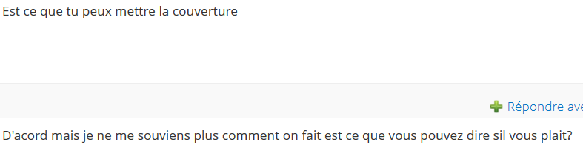

Echange collaboratif?

Slide 15
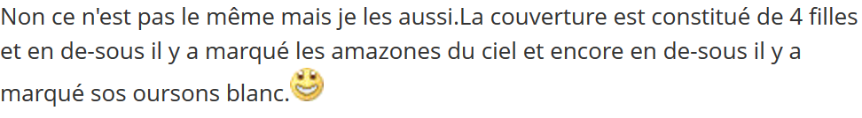
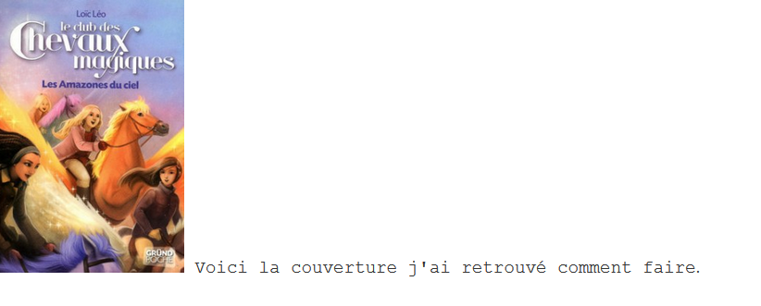

Slide 16
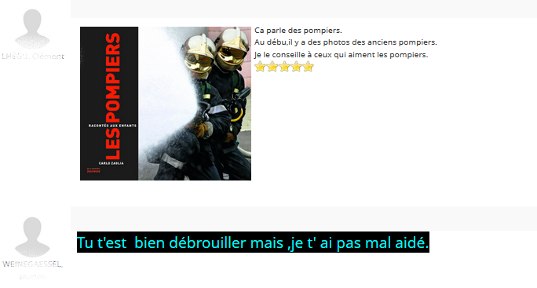

Slide 17
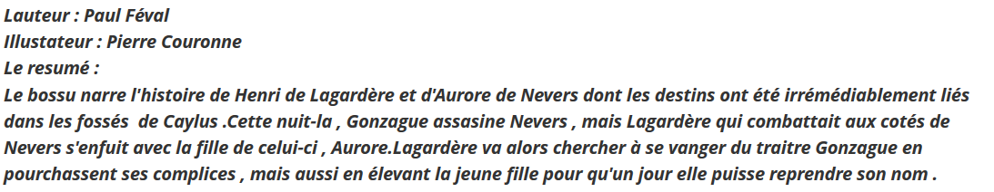
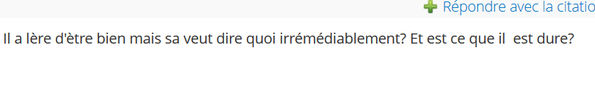
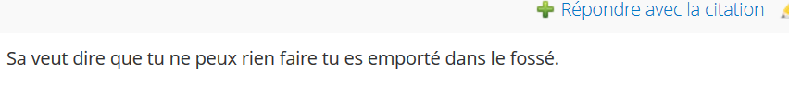

Slide 18
Evolution et perspectives du club de lecture
Ecriture collaborative : publication d’un résumé de fil de discussion.
Lisibilité du club de lecture : Forums/ genre littéraire
Accompagnement des équipes enseignantes

